Slide 1
Avance 2 · Trabajo Final de Grado
Propuesta de un sistema de gestión de riesgos para los macroprocesos de Gestión de Personas (MP8) y Servicios Generales (MP21) de Celulosa Arauco y Constitución S.A.
Magíster en Sistemas de Gestión Integral de la Calidad
Facultad de Ingeniería y Ciencias · Universidad de La Frontera
| Estudiante: Bastián Darwit Vera |
Profesor guía: Carlos Muñoz P.
Profesor co-guía: Manuel Echiburú Fuenzalida
Fecha: 14/10/2026

Slide 2
Propuesta de un sistema de gestión de riesgos para los macroprocesos de Gestión de Personas (MP8) y Servicios Generales (MP21) de Celulosa Arauco y Constitución S.A.
| Estudiante: Bastián Darwit Vera |
Contenidos
1
Problema
Organización, unidad de estudio y descripción del problema
Láminas 3–4
2
Objetivos
Objetivo general y objetivos específicos con sus indicadores
Lámina 5
3
Resultados del OE1
MP8 y MP21: arquitectura, ejemplo del manual, SIPOC y estado del contenido
Láminas 6–12
4
Resultados del OE2
Universo de tareas y estructura de la matriz de riesgos
Láminas 13–14
5
Carta Gantt
Nivel de cumplimiento del plan de trabajo
Lámina 15
2

Slide 3
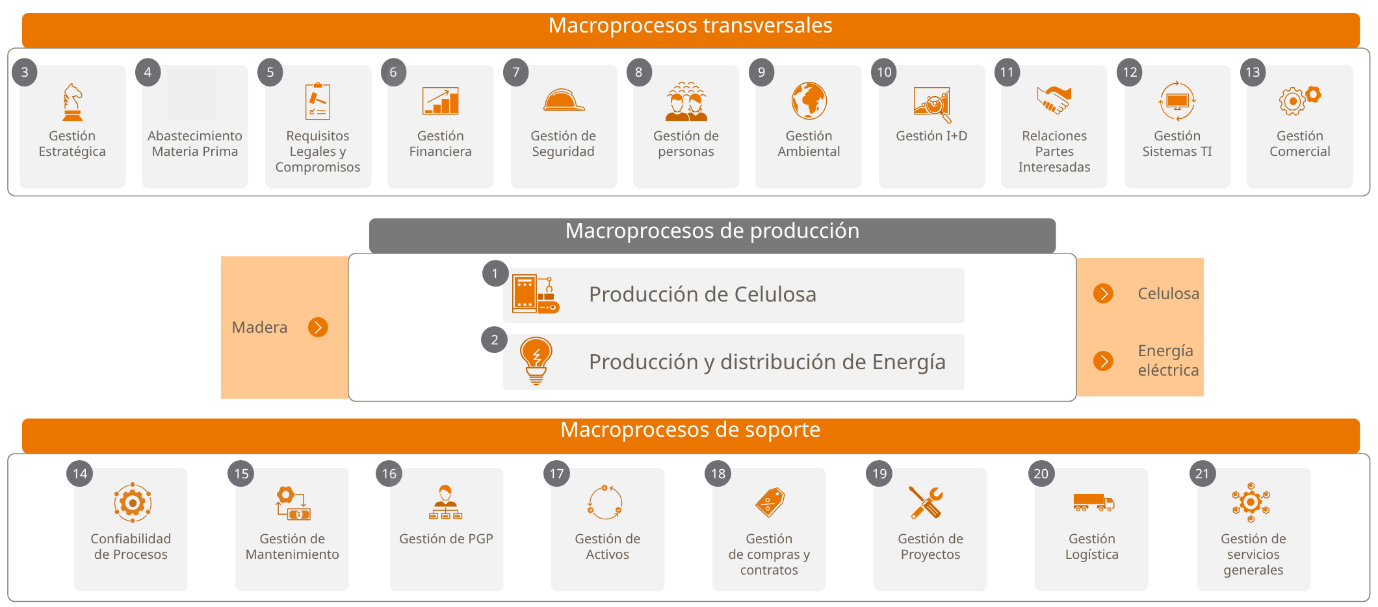
Propuesta de un sistema de gestión de riesgos para los macroprocesos de Gestión de Personas (MP8) y Servicios Generales (MP21) de Celulosa Arauco y Constitución S.A.
| Estudiante: Bastián Darwit Vera |
Problema (1 de 2) · Organización y unidad de estudio
Celulosa Arauco y Constitución S.A., Negocio de Celulosa: cinco plantas en Chile (Arauco, Constitución, Licancel, Nueva Aldea y Valdivia) y una en Argentina. Sus procesos se ordenan en 21 macroprocesos bajo el Modelo de Gestión Operacional (MGO).
1
Unidad de estudio
1
MP8 Gestión de Personas. Transversal a los negocios de celulosa, madera y forestal.
2
MP21 Servicios Generales. Soporte; transversal a celulosa y forestal.
2
Unidad de análisis: el nivel corporativo que diseña ambos macroprocesos para las cinco plantas.
Figura 1. Mapa de macroprocesos del Negocio de Celulosa según el MGO.
Fuente: elaboración propia sobre el mapa de macroprocesos de los manuales MP8 y MP21 y la sección 1.5 del informe.
3

Slide 4
Propuesta de un sistema de gestión de riesgos para los macroprocesos de Gestión de Personas (MP8) y Servicios Generales (MP21) de Celulosa Arauco y Constitución S.A.
| Estudiante: Bastián Darwit Vera |
Problema (2 de 2) · Descripción y relevancia
Descripción del problema
MP8 y MP21 operan sin un sistema de gestión de riesgos estructurado y sin una arquitectura de procesos formalizada bajo el MGO, lo que limita la trazabilidad de responsabilidades y la gestión de sus riesgos operacionales.
1
Sin arquitectura formalizada en los niveles del MGO, que sirva de base para analizar los riesgos.
2
Sin evaluación estructurada de los riesgos operacionales de las tareas.
3
Sin un sistema que integre riesgos, planes de mitigación, responsables y monitoreo.
Relevancia para la gestión de la calidad
La arquitectura de procesos es la condición previa para gestionar riesgos: ordena actividades dispersas y les asigna responsables trazables (Davenport, 1993; Teixeira et al., 2024).
Un sistema sustentado en esa arquitectura puede replicarse en las cinco plantas y homogeneizar la gestión.
Evidencia externa, no proyectable al caso: la adopción de ERM se asocia a una prima de valoración cercana al 20 % en aseguradoras (Hoyt y Liebenberg, 2011) y su madurez a una mayor Q de Tobin, del orden de 25 % (Farrell y Gallagher, 2015).
Fuente: secciones 1.2 y 1.3 del informe de avance.
4

Slide 5
Propuesta de un sistema de gestión de riesgos para los macroprocesos de Gestión de Personas (MP8) y Servicios Generales (MP21) de Celulosa Arauco y Constitución S.A.
| Estudiante: Bastián Darwit Vera |
Objetivos
Objetivo general
Estructurar un sistema de gestión de riesgos según COSO II para los macroprocesos de Gestión de Personas (MP8) y Servicios Generales (MP21) de Celulosa Arauco y Constitución S.A.
Objetivos específicos
OE1
Modelar la arquitectura de procesos de MP8 y MP21, desde sus procesos hasta sus tareas, según el marco del Modelo de Gestión Operacional.
Indicador: CAP
OE2
Evaluar los riesgos operacionales asociados a las tareas modeladas de ambos macroprocesos según COSO II.
Indicador: TCER
OE3
Elaborar el sistema de gestión de riesgos, integrando el catálogo de riesgos y sus planes de mitigación según COSO II.
Indicador: CRPM
Objetivos sin modificaciones. Este avance reporta el OE1 y la preparación del OE2.
5

Slide 6
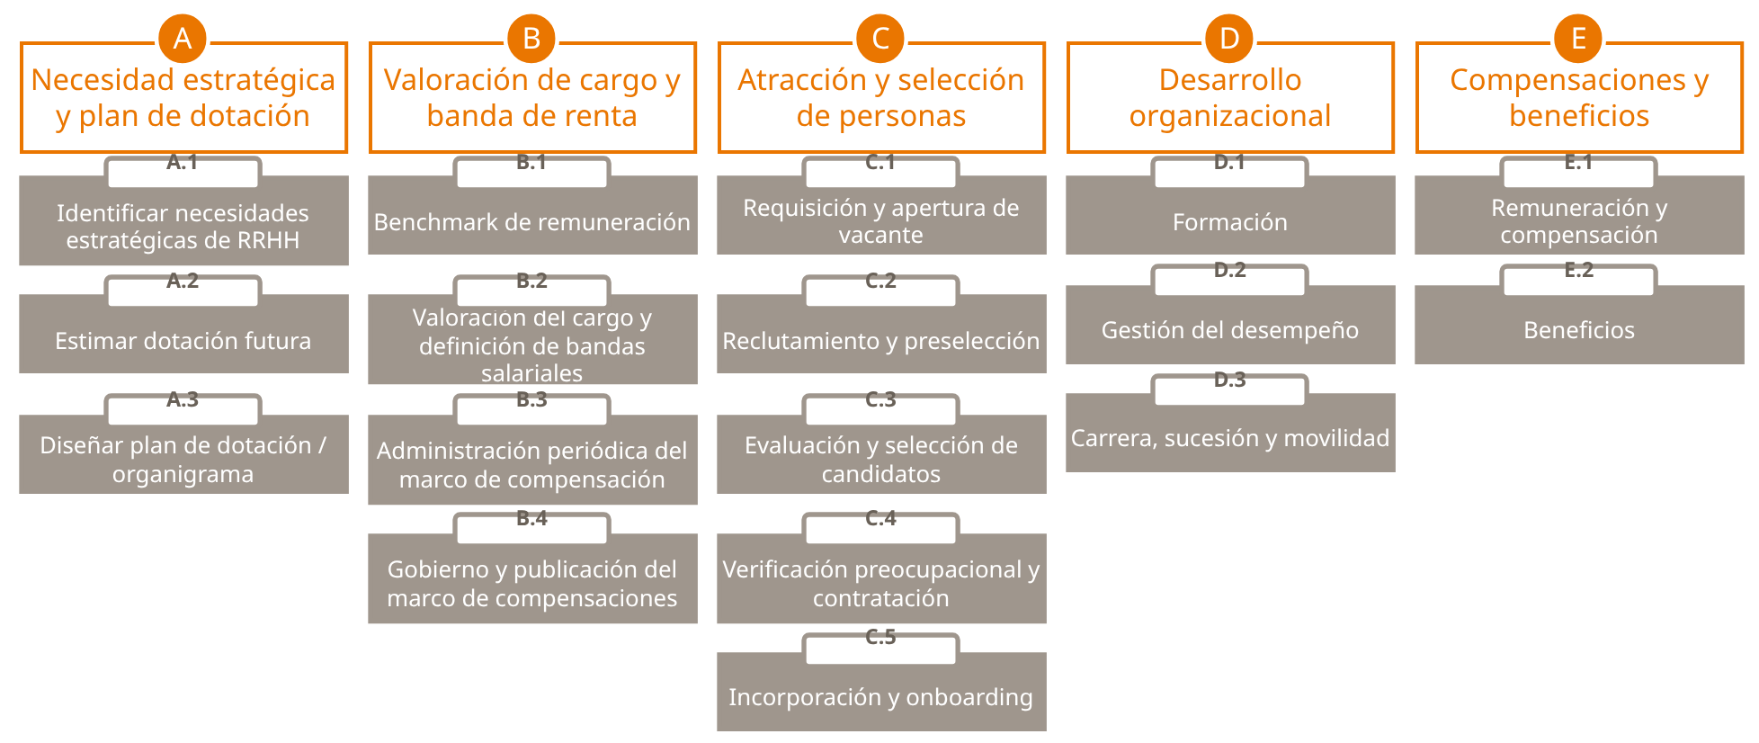
Propuesta de un sistema de gestión de riesgos para los macroprocesos de Gestión de Personas (MP8) y Servicios Generales (MP21) de Celulosa Arauco y Constitución S.A.
Desarrollo y resultados del OE1 · Arquitectura de procesos
| Estudiante: Bastián Darwit Vera |
Resultado: arquitectura del macroproceso MP8
1
Macroproceso
5
Procesos
17
Subprocesos
59
Actividades
192
Tareas
Figura 2. Apertura del macroproceso Gestión de Personas en su manual de procesos. Fuente: elaboración propia.
6

Slide 7
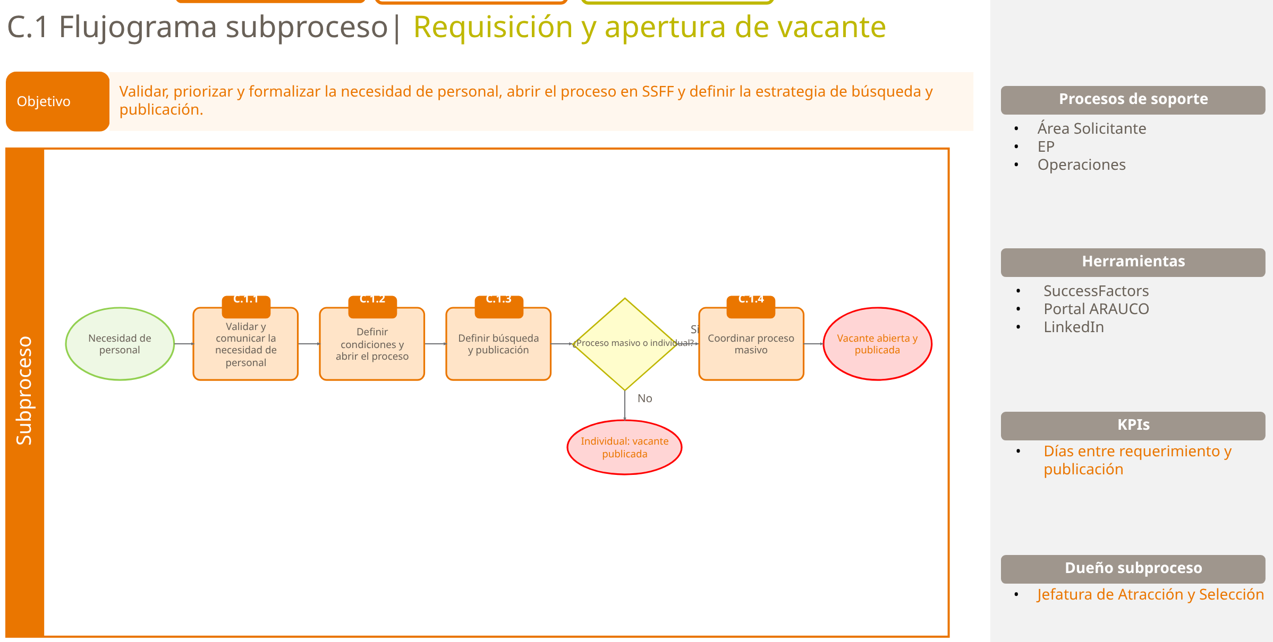
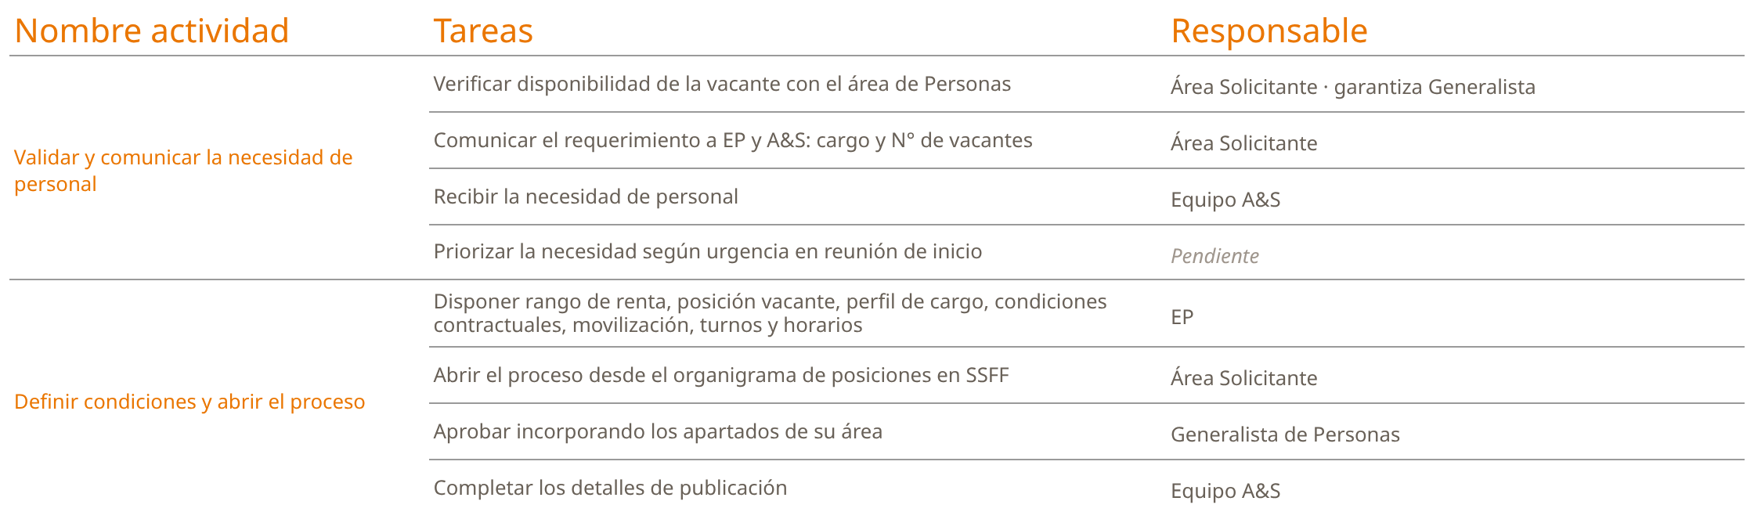
Propuesta de un sistema de gestión de riesgos para los macroprocesos de Gestión de Personas (MP8) y Servicios Generales (MP21) de Celulosa Arauco y Constitución S.A.
Desarrollo y resultados del OE1 · Arquitectura de procesos
| Estudiante: Bastián Darwit Vera |
Resultado: MP8 documentado hasta la tarea
Ejemplo del manual MP8: subproceso C.1 Requisición y apertura de vacante.
3
4
5
1
2
1
Código MGO de la actividad (C.1.1).
2
Decisión del flujo: proceso masivo o individual.
3
Soporte, herramientas, KPI y dueño del subproceso.
4
Tarea con responsable identificado.
5
Responsable pendiente de levantar.
Así se documentan los 17 subprocesos: flujograma con sus decisiones y tabla de actividades y tareas, cada una con su responsable.
Figura 3. Flujograma y tabla de actividades y tareas del subproceso C.1 (manual MP8). En el manual, el texto naranjo identifica propuestas por validar.
7

Slide 8
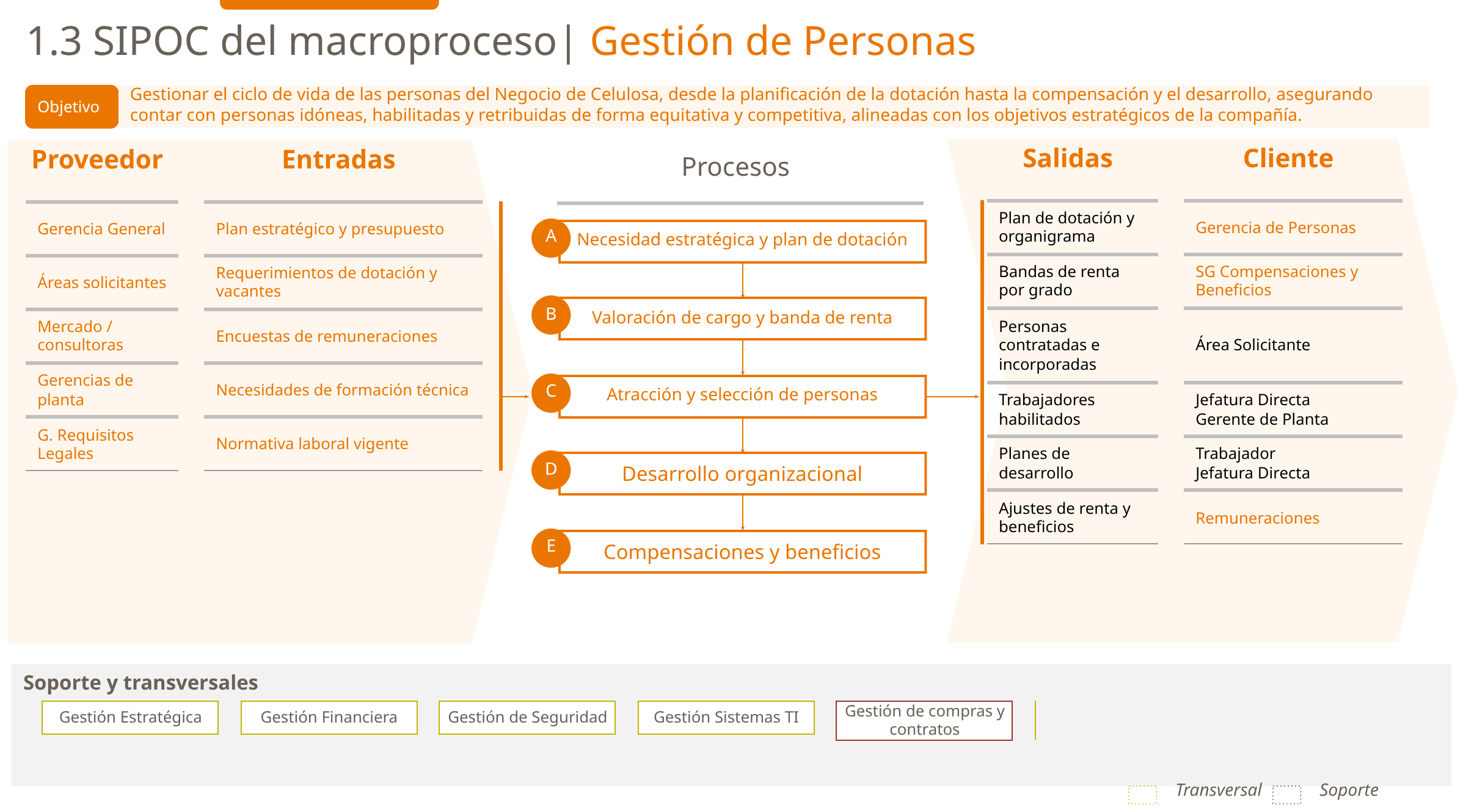
Propuesta de un sistema de gestión de riesgos para los macroprocesos de Gestión de Personas (MP8) y Servicios Generales (MP21) de Celulosa Arauco y Constitución S.A.
Desarrollo y resultados del OE1 · Arquitectura de procesos
| Estudiante: Bastián Darwit Vera |
Resultado: cómo se articula el macroproceso MP8
SIPOC del macroproceso MP8: cómo se articulan sus cinco procesos.
Qué muestra
1
Proveedores y entradas: desde el plan estratégico hasta la normativa laboral.
1
2
3
2
Cinco procesos encadenados, de la dotación a la compensación.
3
Salidas y clientes: personas contratadas, habilitadas y retribuidas.
4
Macroprocesos de soporte con que interactúa MP8.
4
Figura 4. SIPOC del macroproceso Gestión de Personas (manual MP8). Fuente: elaboración propia.
8

Slide 9
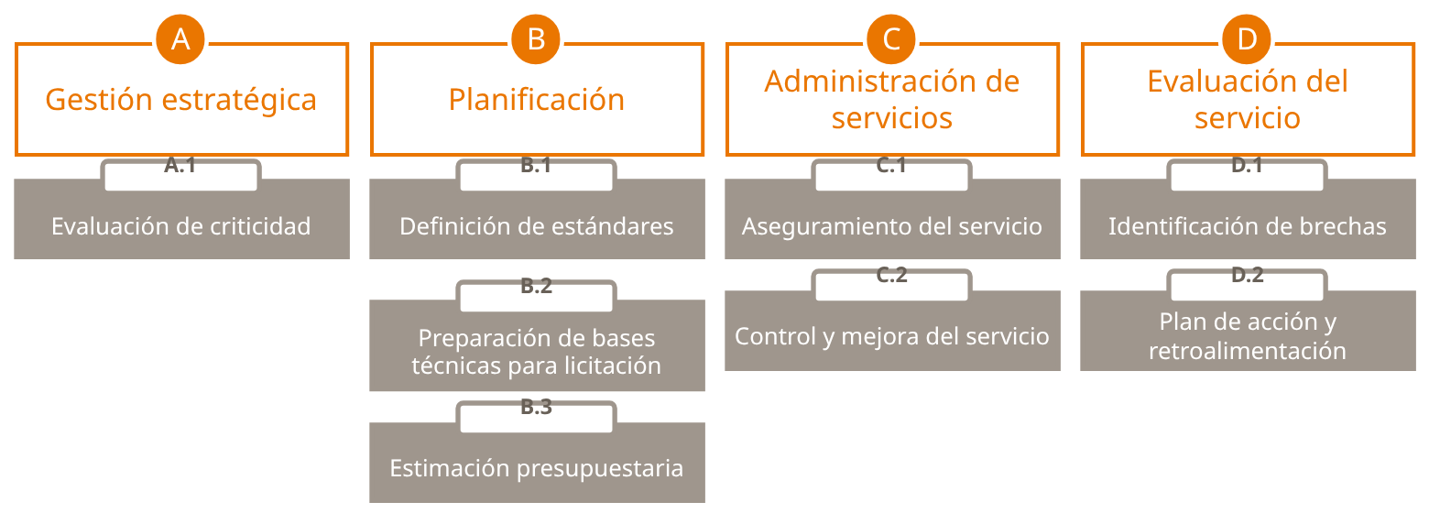
Propuesta de un sistema de gestión de riesgos para los macroprocesos de Gestión de Personas (MP8) y Servicios Generales (MP21) de Celulosa Arauco y Constitución S.A.
Desarrollo y resultados del OE1 · Arquitectura de procesos
| Estudiante: Bastián Darwit Vera |
Resultado: arquitectura del macroproceso MP21
Apertura en el manual: 4 procesos y 8 subprocesos
Ciclo de gestión
A · Gestión
Decide qué servicio
B · Planificación
Estándar y bases
D retroalimenta a A y B
MP19 · Compras
Licita (fuera del alcance)
D · Evaluación
Brechas y mejora
C · Administración
Asegura y controla
Estructura acordada con el dueño del proceso: MP21 agrupa servicios paralelos (aseo, alimentación, seguridad, transporte) que siguen un mismo ciclo; por eso no se segmentó desde un flujo único, como MP8.
1
Macroproceso
4
Procesos
8
Subprocesos
24
Actividades
56
Tareas
Figura 5. Apertura y ciclo de gestión del macroproceso Gestión de Servicios Generales. Fuente: elaboración propia sobre su manual.
9

Slide 10
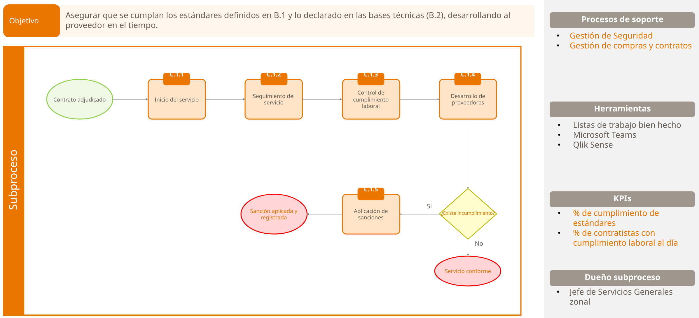
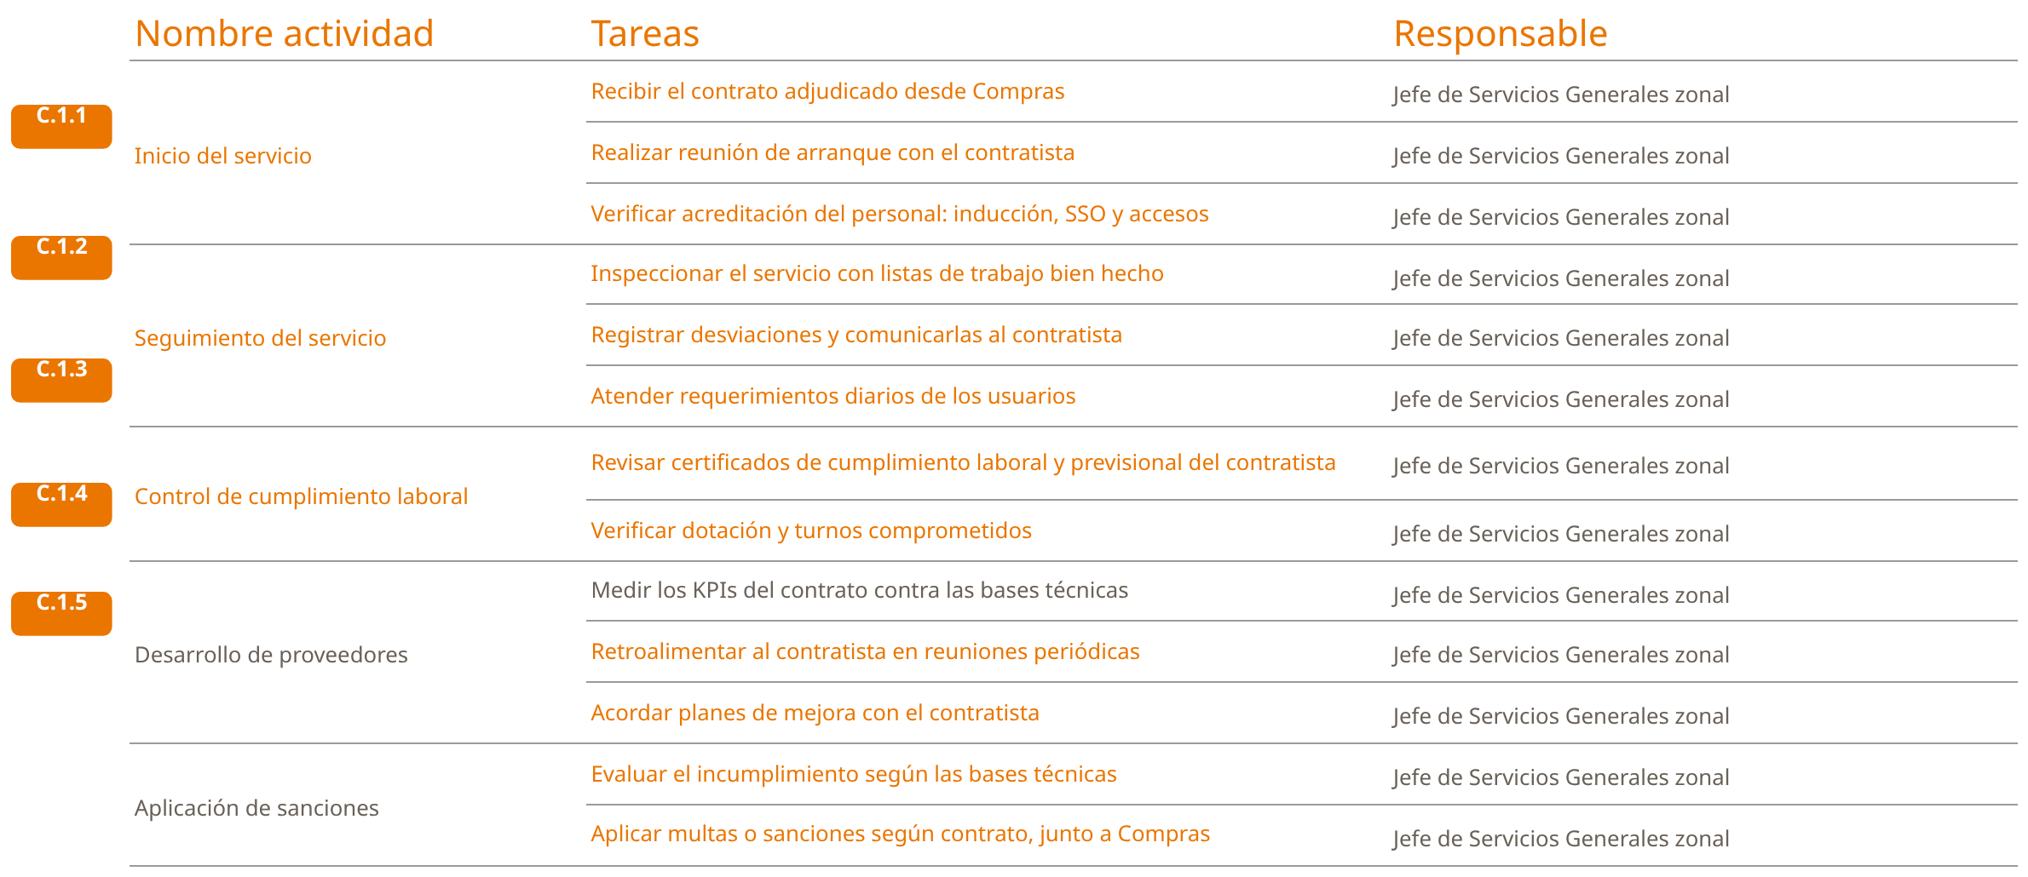
Propuesta de un sistema de gestión de riesgos para los macroprocesos de Gestión de Personas (MP8) y Servicios Generales (MP21) de Celulosa Arauco y Constitución S.A.
Desarrollo y resultados del OE1 · Arquitectura de procesos
| Estudiante: Bastián Darwit Vera |
Resultado: MP21 controla al contratista en ejecución
Ejemplo del manual MP21: subproceso C.1 Aseguramiento del servicio.
4
1
2
5
3
1
Cumplimiento laboral del contratista.
2
Desarrollo de proveedores: KPI y mejora.
Lo distintivo de MP21: el cumplimiento laboral del contratista se controla durante la ejecución (C.1.3) y la sanción se aplica cuando ocurre el incumplimiento (C.1.5).
3
Sanción cuando ocurre el incumplimiento.
4
Naranjo: tarea propuesta.
5
Normal: tarea levantada.
Figura 6. Flujograma y tabla de actividades y tareas del subproceso C.1 (manual MP21).
10

Slide 11
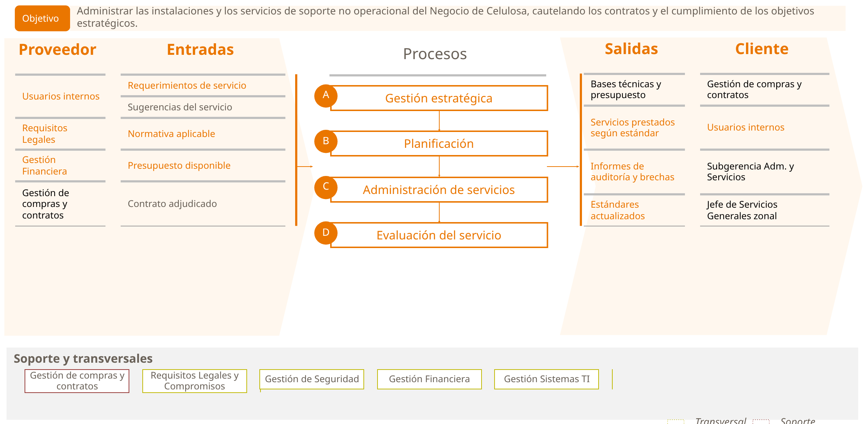
Propuesta de un sistema de gestión de riesgos para los macroprocesos de Gestión de Personas (MP8) y Servicios Generales (MP21) de Celulosa Arauco y Constitución S.A.
Desarrollo y resultados del OE1 · Arquitectura de procesos
| Estudiante: Bastián Darwit Vera |
Resultado: cómo se articula el macroproceso MP21
SIPOC del macroproceso MP21: qué recibe, qué entrega y con quién se relaciona.
1
Qué muestra
3
1
Objetivo: servicios de soporte no operacional, que no afectan la producción.
2
Entrada desde MP19: el contrato adjudicado.
2
4
3
Salida hacia MP19: bases técnicas y presupuesto.
4
Estándares actualizados: el ciclo se retroalimenta.
5
Cinco macroprocesos de soporte y transversales.
5
Alcance: cinco plantas del Negocio de Celulosa (Arauco, Constitución, Licancel, Nueva Aldea y Valdivia), extensible a Forestal.
Figura 7. SIPOC del macroproceso Gestión de Servicios Generales (manual de procesos MP21). En naranjo, contenido propuesto.
11

Slide 12
Propuesta de un sistema de gestión de riesgos para los macroprocesos de Gestión de Personas (MP8) y Servicios Generales (MP21) de Celulosa Arauco y Constitución S.A.
Desarrollo y resultados del OE1 · Arquitectura de procesos
| Estudiante: Bastián Darwit Vera |
Resultado: MP8 levantado; MP21 por validar
Estructura en los cinco niveles del MGO
Lectura
Nivel | MP8 | MP21 | Total
Macroproceso | 1 | 1 | 2
Procesos | 5 | 4 | 9
Subprocesos | 17 | 8 | 25
Actividades | 59 | 24 | 83
Tareas | 192 | 56 | 248
MP8 · levantado en terreno. Falta: 109 responsables y las fases F15 a F18 (nómina, clima, desvinculación y datos).
MP21 · estructura y responsables definidos. Falta: validar 43 tareas propuestas con el dueño.
Contenido de las tareas
Tareas | MP8 | MP21 | Total
Levantadas | 171 (89,1 %) | 13 (23,2 %) | 184
Propuestas | 21 (10,9 %) | 43 (76,8 %) | 64
Con responsable | 83 (43,2 %) | 53 (94,6 %) | 136
CAP: estructura completa en ambos; el indicador se declara al cierre de la validación formal (A1.6).
Fuente: elaboración propia a partir de los manuales MP8 y MP21. Levantado: texto normal; propuesto: texto naranjo.
12

Slide 13
Propuesta de un sistema de gestión de riesgos para los macroprocesos de Gestión de Personas (MP8) y Servicios Generales (MP21) de Celulosa Arauco y Constitución S.A.
Desarrollo y resultados del OE2 · Evaluación de riesgos
| Estudiante: Bastián Darwit Vera |
Resultado: universo de 248 tareas para el OE2
Actividades realizadas. OE2 se inicia en la semana 12 según el plan; a la fecha no se han realizado talleres. El resultado de este periodo es el universo de 248 tareas que se evaluará, definido por OE1.
Tareas por proceso (universo de OE2)
Condiciones para iniciar
MP8
A Necesidad y dotación
12
1
Validar 64 tareas propuestas (21 de MP8 y 43 de MP21).
B Valoración de cargo
13
C Atracción y selección
86
D Desarrollo organizacional
59
2
Identificar 112 responsables pendientes (109 y 3).
E Compensaciones
22
MP21
A Gestión estratégica
8
3
Incorporar F15 a F18 al manual MP8.
B Planificación
19
C Administración de servicios
22
4
Formalizar con su dueño la estructura de MP21.
D Evaluación del servicio
7
Levantadas
Propuestas por validar
Fuente: elaboración propia a partir de los manuales MP8 y MP21. Una tarea no descrita no puede evaluarse: estas condiciones fijan la cobertura del TCER.
13

Slide 14
Propuesta de un sistema de gestión de riesgos para los macroprocesos de Gestión de Personas (MP8) y Servicios Generales (MP21) de Celulosa Arauco y Constitución S.A.
Desarrollo y resultados del OE2 · Evaluación de riesgos
| Estudiante: Bastián Darwit Vera |
Resultado: estructura de la matriz de riesgos
La matriz de riesgos se construye sobre la tabla de actividades y tareas del manual: cada fila es una tarea con su código y responsable, a la que se agregan los siete atributos de COSO II.
Desde el manual de procesos (OE1)
Atributos COSO II por tarea (OE2)
Código MGO
Evento de riesgo
Riesgo inherente
Subproceso y actividad
Categoría
Controles existentes
Tarea
Probabilidad
Riesgo residual
Responsable
Impacto
Ejemplo de filas con datos de los manuales MP8 y MP21
Código | Tarea | Responsable | Atributos COSO II
MP8 C.1.1 | Verificar disponibilidad de la vacante con el área de Personas | Área Solicitante | Se determina en los talleres A2.1 y A2.2
MP21 C.1.3 | Revisar certificados de cumplimiento laboral y previsional del contratista | Jefe de Servicios Generales zonal | Se determina en los talleres A2.1 y A2.2
Fuente: elaboración propia. Atributos según la sección 2.3.2 del informe; tareas y responsables tomados de los manuales MP8 y MP21.
14

Slide 15
Propuesta de un sistema de gestión de riesgos para los macroprocesos de Gestión de Personas (MP8) y Servicios Generales (MP21) de Celulosa Arauco y Constitución S.A.
| Estudiante: Bastián Darwit Vera |
Carta Gantt · Nivel de cumplimiento
Horizonte de 20 semanas, agosto 2026 a enero 2027. Esta presentación corresponde a la semana 10.
Actividad | 1 | 2 | 3 | 4 | 5 | 6 | 7 | 8 | 9 | 10 | 11 | 12 | 13 | 14 | 15 | 16 | 17 | 18 | 19 | 20 | Estado
A1.1–A1.2 Diagnóstico y entrevistas |  |  |  |  |  |  |  |  |  |  |  |  |  |  |  |  |  |  |  |  | Completada
A1.3.1 Flujo único MP8 |  |  |  |  |  |  |  |  |  |  |  |  |  |  |  |  |  |  |  |  | Completada
A1.3.2 Segmentación MP8 |  |  |  |  |  |  |  |  |  |  |  |  |  |  |  |  |  |  |  |  | 14 de 18 fases
A1.4.1 Estructura MP21 con el dueño* |  |  |  |  |  |  |  |  |  |  |  |  |  |  |  |  |  |  |  |  | Completada
A1.4.2 Segmentación MP21 |  |  |  |  |  |  |  |  |  |  |  |  |  |  |  |  |  |  |  |  | Completada
A1.5–A1.6 Manuales y validación |  |  |  |  |  |  |  |  |  |  |  |  |  |  |  |  |  |  |  |  | En curso
A2.1–A2.2 Identificación y valoración |  |  |  |  |  |  |  |  |  |  |  |  |  |  |  |  |  |  |  |  | Planificada
A2.3–A2.4 Matriz y validación |  |  |  |  |  |  |  |  |  |  |  |  |  |  |  |  |  |  |  |  | Planificada
A3.1–A3.2 Planes y gobernanza |  |  |  |  |  |  |  |  |  |  |  |  |  |  |  |  |  |  |  |  | Planificada
A3.3–A3.4 Integración y entrega |  |  |  |  |  |  |  |  |  |  |  |  |  |  |  |  |  |  |  |  | Planificada
A-G Documentación del TFG |  |  |  |  |  |  |  |  |  |  |  |  |  |  |  |  |  |  |  |  | En curso
Hitos A-P1 · A-P2 · A-PF |  |  |  |  |  |  |  |  |  |  |  |  |  |  |  |  |  |  |  |  | A-P2 en S10
Semana 10
Completado
Ejecutado o en curso
Planificado
OE1: de 8 actividades, 5 completadas, 2 en curso y 1 no iniciada (validación formal, A1.6). Pendiente principal: fases F15 a F18 de MP8.
* Ajuste metodológico: en MP21 la estructura se acordó con el dueño del proceso en lugar de derivarse de un flujo único (lámina 9).
15

Slide 16
Gracias por su atención
Preguntas y comentarios
Bastián Darwit Vera
Magíster en Sistemas de Gestión Integral de la Calidad · Universidad de La Frontera

